Slide 1



Slide 2
Każdego roku jest taki 8 dzień
Mimo, że zimowy
To piękny jak wspaniały letni sen
Choć to tylko dzień marcowy.
W takim dniu każdy Wam życzy, co tylko
Może
My, korzystając z tej sposobności
Życzymy Wam w tej białej puchowej porze
Dużo Słońca i Radości
I aby wszystko, co sobie wymarzycie się
Spełniło
No i żeby szczęście na stałe z Wami było

Slide 3
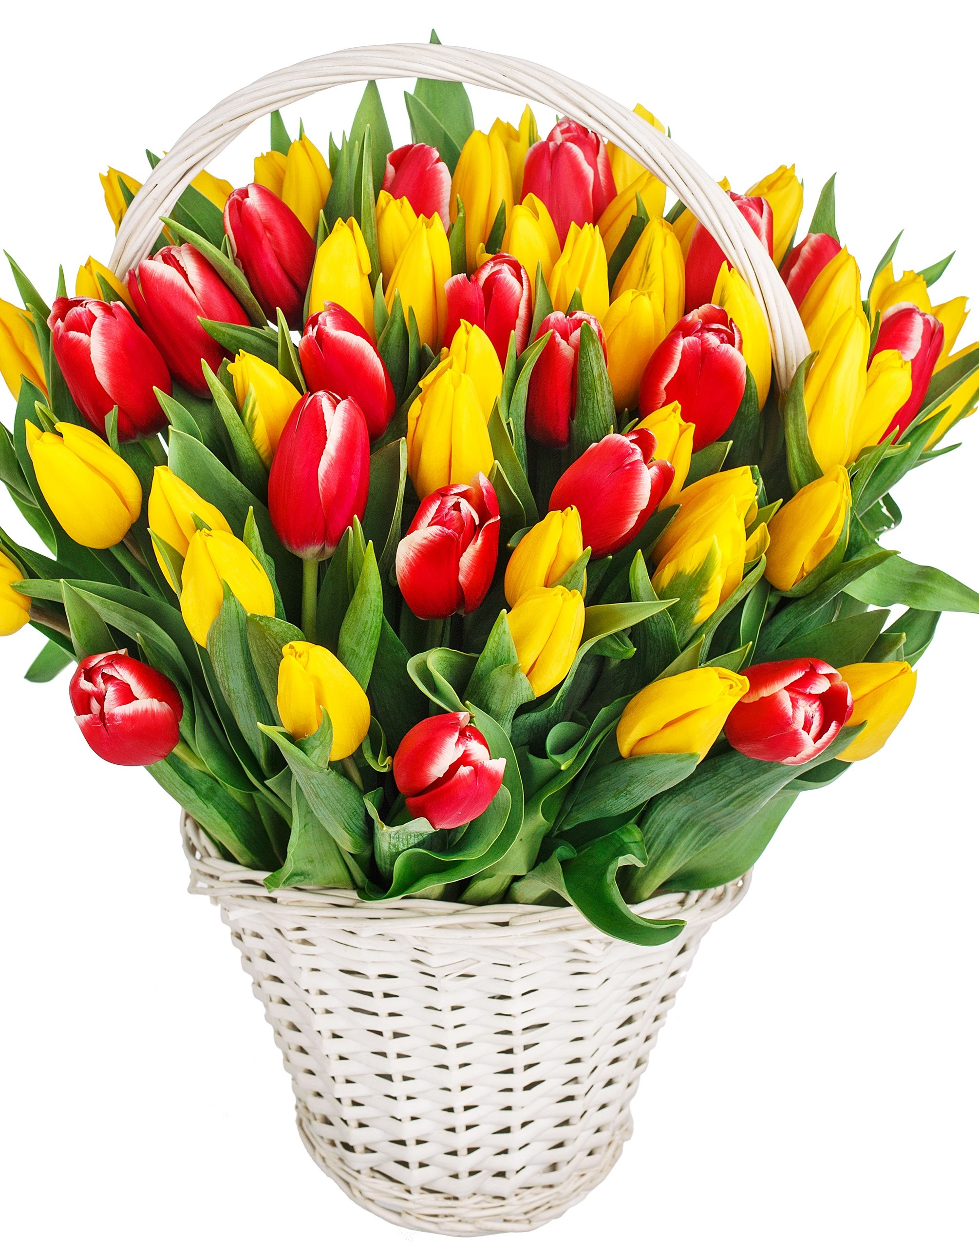
Kosz kwiatów wysyłamy,
a z nim słów miłych kilka.
Z okazji Dnia Kobiet
Życzymy Wam dużo uśmiechu
i życia bez pośpiechu.

Slide 4
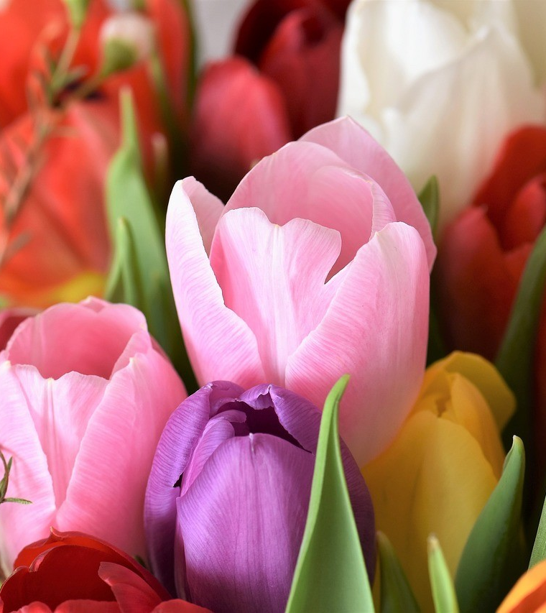
Dla miłych dziewczyn i wyjątkowej Pani Ani
Co swym uśmiechem każdy dzień nam
Umilają, chłopcy z klasy, choć łobuzy,
To życzenia im składają!!!
Niech wszystko jak w bajkach się Wam
Układa, a z kranu niech płynie czekolada

Slide 5
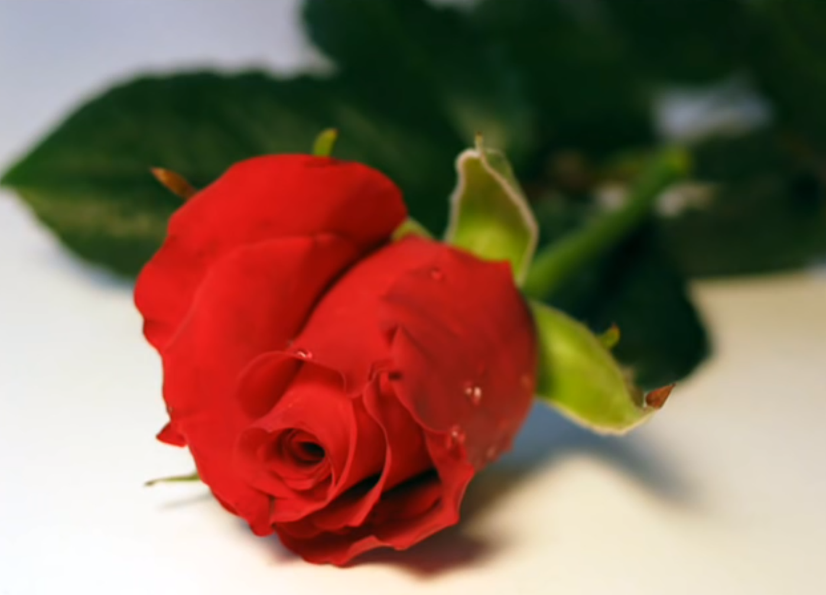
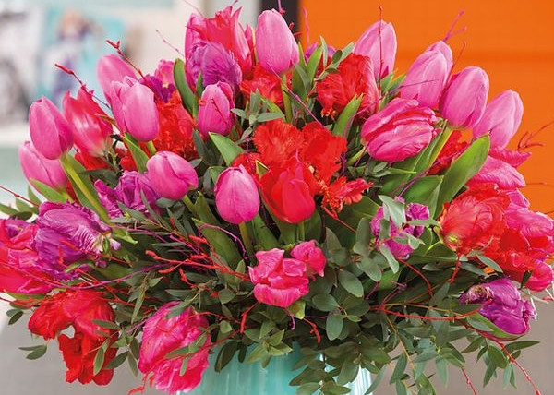
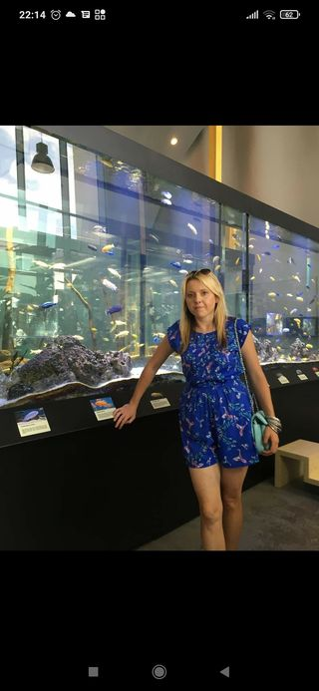


Slide 6
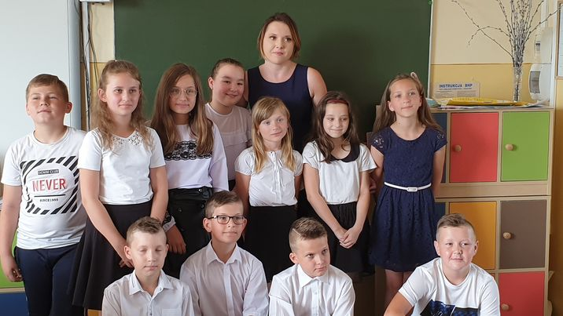
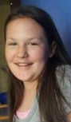
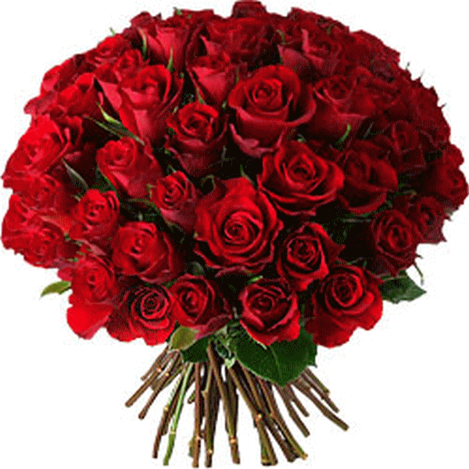
Niech wiatr pieśń
Niesie Wam radosną
Abyście zawsze
Czuły się jak wiosną
Wśród
Pachnących kwiatów
I
Śpiewających ptaków
Aby motyle
Na Waszych dłoniach siadały
I najskrytsze
Marzenia spełniały.

Slide 7

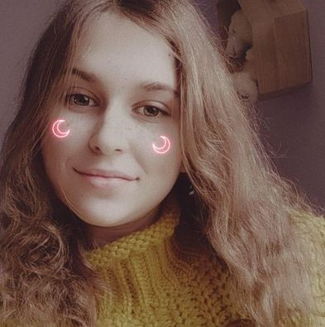
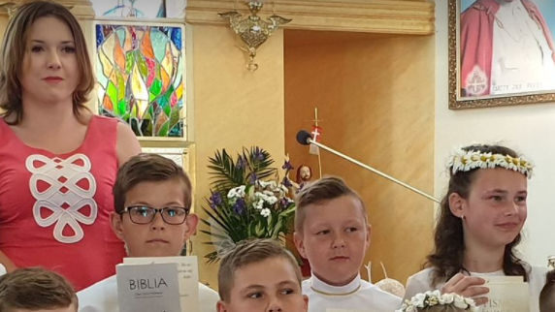
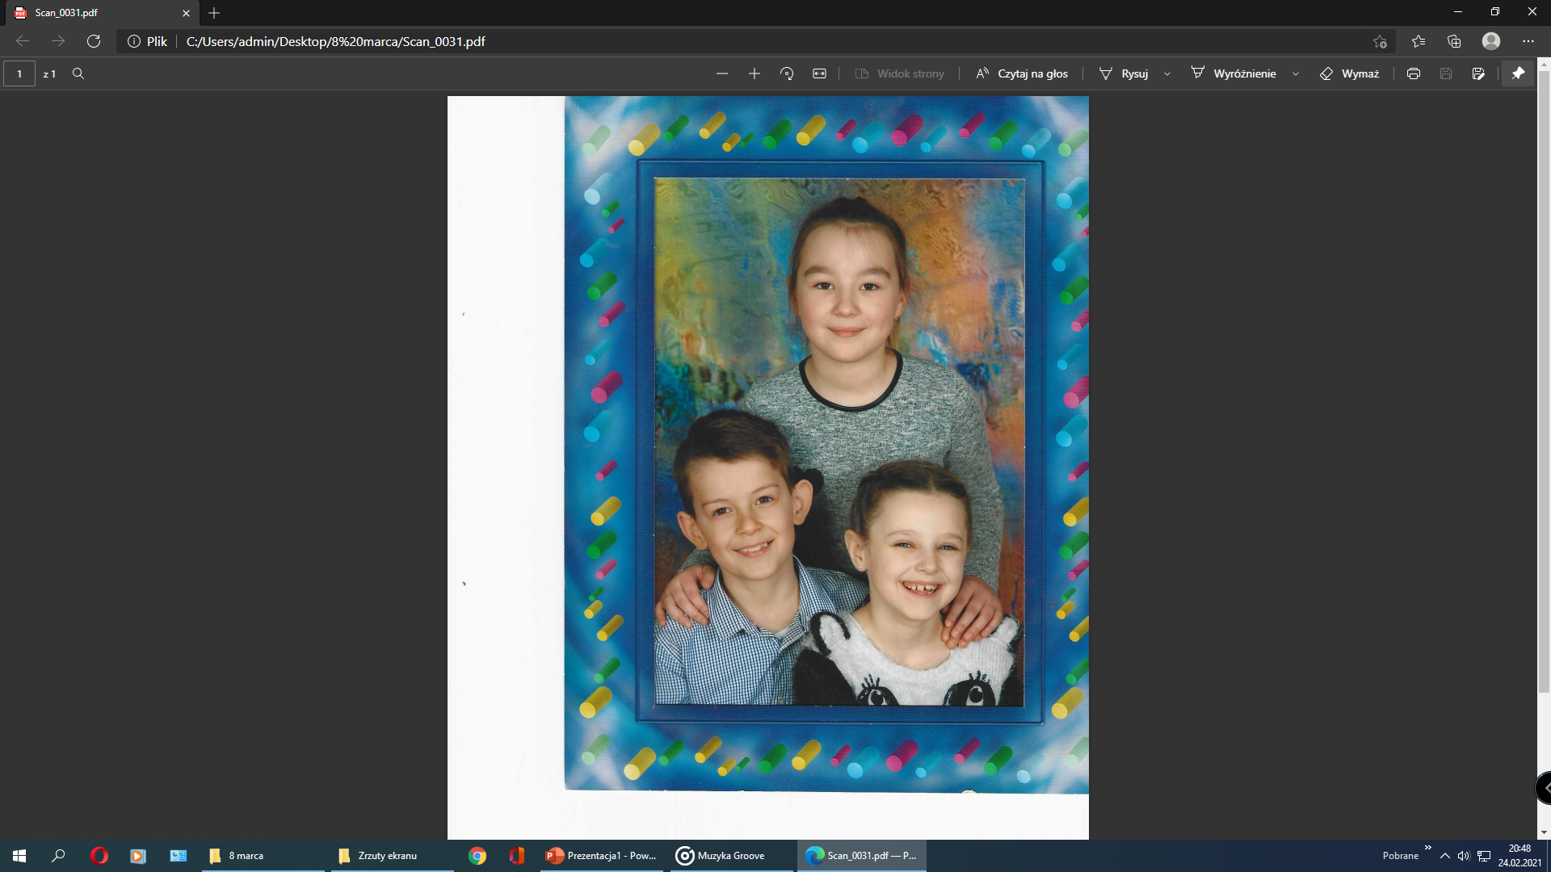
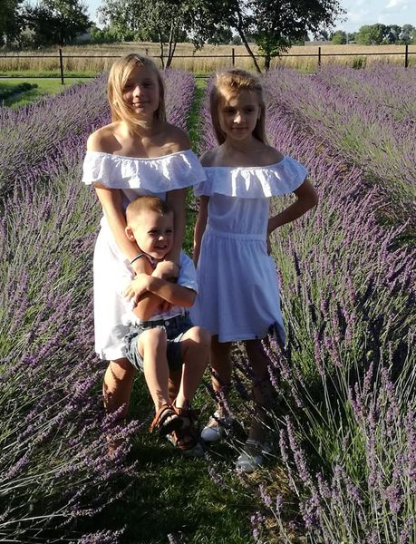
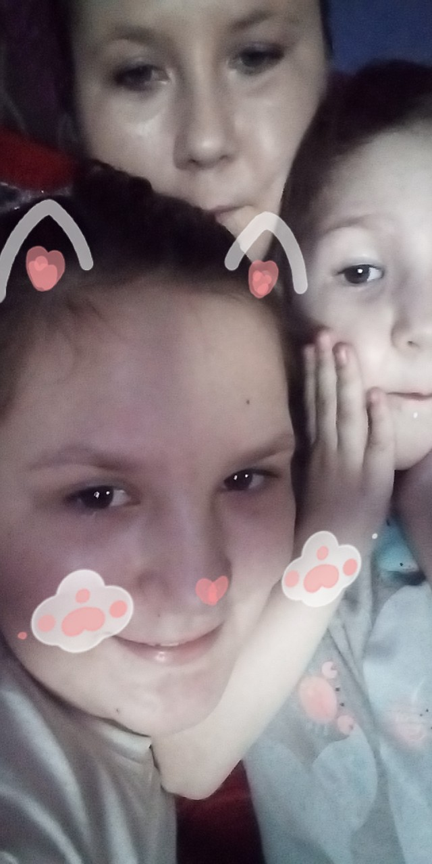
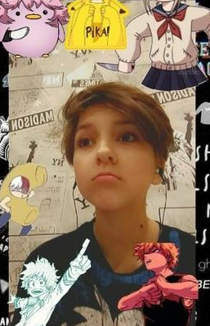
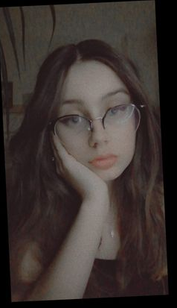
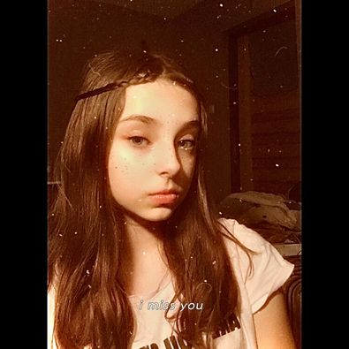

Slide 8
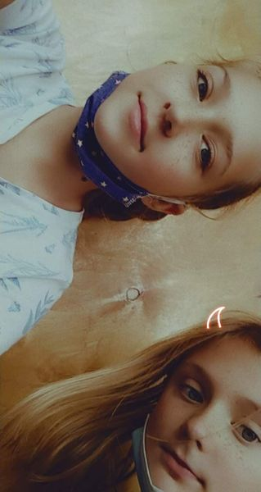
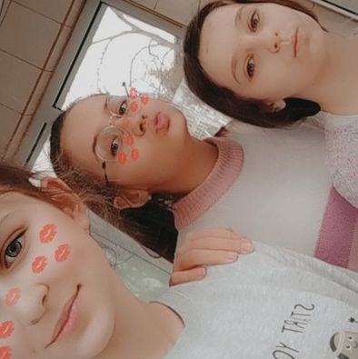
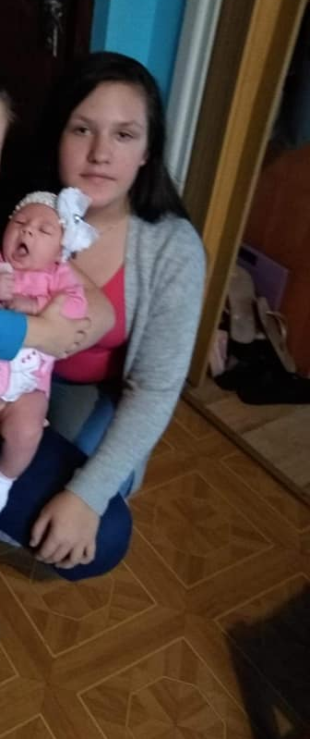
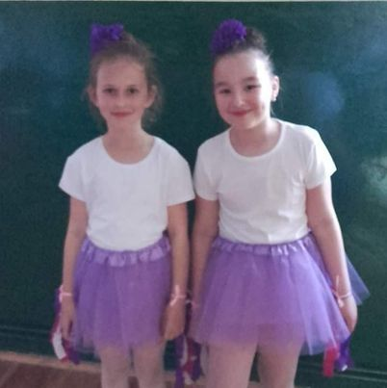
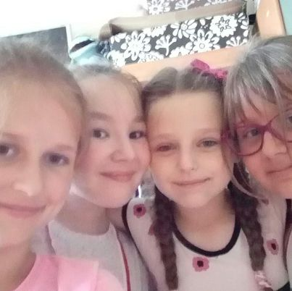
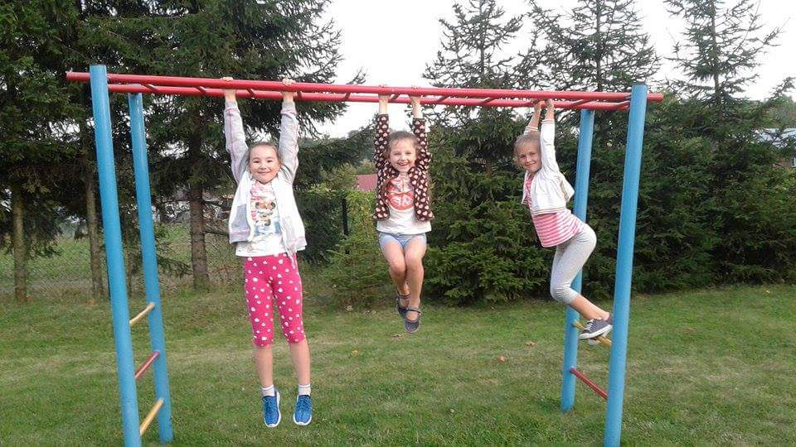

Slide 9

Dlaczego dzień kobiet przypada na 8 marca?
Bo kobiety moi drodzy to 8 cud świata

Slide 10
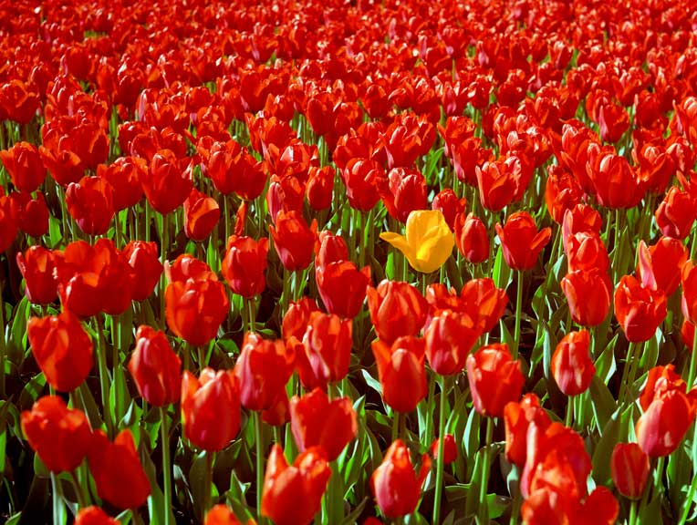
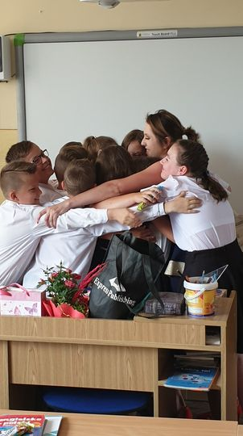
Z uśmiechami
Z uściskami
Z najlepszymi życzeniami

Slide 11
